Slide 1



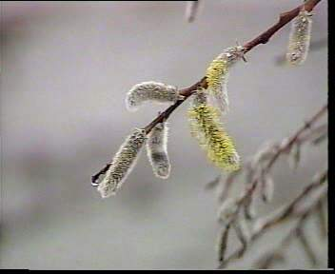
春

Slide 2
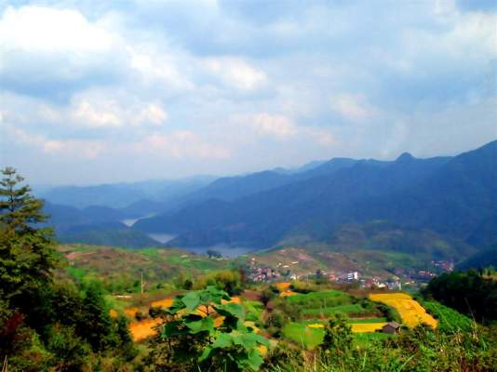
我们到野外找春天

Slide 3
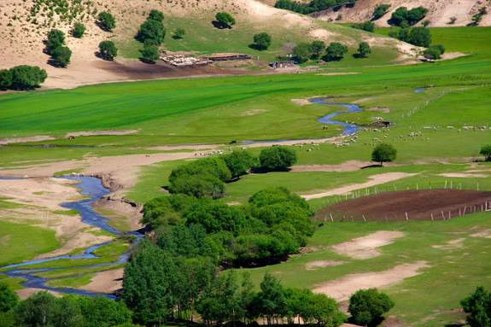
我们到草原找春天

Slide 4
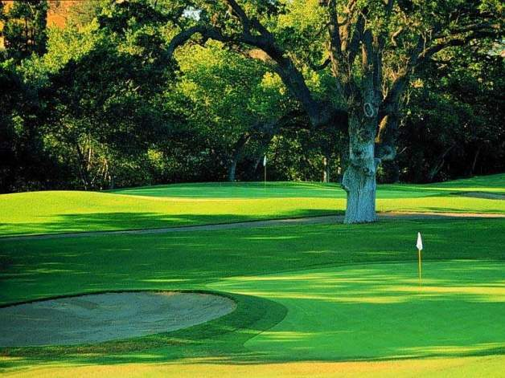
春天在哪里

Slide 5
2.只拣儿童多处行

Slide 6

春天到底在哪里？冰心奶奶给了我们一个很好的答案：“游人不解春何在，只拣儿童多处行”。春天在儿童多的地方！春天在儿童身上！

Slide 7
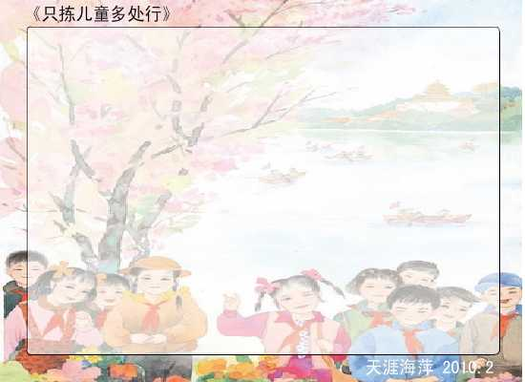
冰心简介
冰心，原名谢婉莹，是我国著名的儿童文学作家。她的作品，大多抒写童心的纯真和母爱的深挚，情真意切。
代表作品：《寄小读者》、《往事》、《小橘灯》、 《繁星》、《春水》等作品。
儿童是世界上最美的，除了宇宙之外，就是儿童。 ——冰心

Slide 8

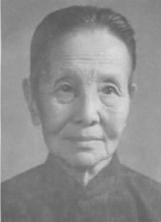
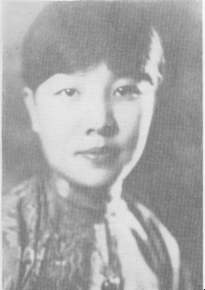
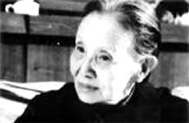
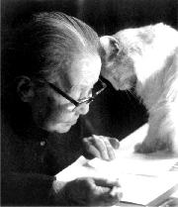
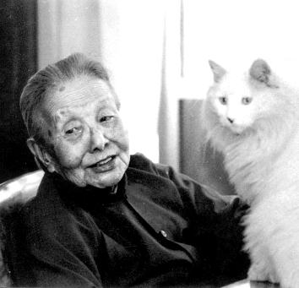

Slide 9
学习生字
概 聚 匆 稍 释 额
纽 旺 召 拣 隙 漾

Slide 10
词语花篮
蕴藏 :
感召：
成百盈千：
座位隙地:
浑身解数 :
蓄积而未显露或未发掘。
感化和召唤。
盈，满。形容非常多。
没空闲的地方坐了。
全部的手段或全身的本事。

Slide 11


句子解析
3.“只拣儿童多处行”是永远不会找不到春天的！
这是一个双重否定句式，来加强语气，表达强烈的感情：春天荡漾在儿童的心里，春天写在了儿童的脸上，春天就住在儿童的身上，春天是儿童的，儿童就是春天。

Slide 12

听课文朗读，想想作者的游览路线？画出表述作者行踪的词语。

Slide 13
课文按地点的转换顺序写的：路过颐和园，________ ,________ 、 ______。
知春亭畔
湖边
玉澜堂

Slide 14
请按作者游览路线，给课文分段，概括段意。
第一段（1～2）：我们迎着儿童的涌流，挤进颐和园去赏春。
第二段（3～4）：我们在知春亭畔和湖边看到许多儿童在热热闹闹地赶春。
第三段（5～8）：我们在玉澜堂的院子里，与孩子们共赏开得正旺的海棠花。
第四段（9）：我的感想，告诉人们春游时，“只拣儿童多处行”，是永远不会找不到春天的。

Slide 15
主要内容
本文主要写了冰心奶奶在颐和园所碰到春游的儿童，表现了儿童生机勃勃，活泼欢快的情态，表达了冰心奶奶对我们少年儿童的喜爱以及所寄托的希望。

Slide 16
⑴读读一、二自然段，划出表现儿童多的句子。
⑵句中的哪些词语写出了游玩的孩子多呢？
⑶你还联想到哪些描写人多的成语？
人山人海 接踵摩 肩熙熙攘攘
（1）“从香山归来，路过颐和园，看见成千盈百的孩子，闹嚷嚷地从颐和园门内挤了出来，就像从一只大魔术匣子里，飞涌出一群接着一群的小天使。”
假如你是其中的一员，你一边跑，一边会喊些什么？带着这样愉快的心情来读读这句话。
１
２
３.４
返回

Slide 17
从香山归来，路过颐和园，看见成百盈千的孩子，闹嚷嚷地从颐和园门内挤了出来，就像从一只大魔术匣子里，飞涌出一群接着一群的小天使。
这里冰心奶奶写出了儿童很多、很活泼、很可爱，场面很热闹。表达了对儿童的喜爱之情。

Slide 18
1.“魔术匣子”比喻什么？
2.“小天使”比喻谁？
3.这样写你觉得怎么样？
颐和园
小孩子

Slide 19
你能说说下面这句诗的意思：
“儿童不解春何处，只拣游人多处行。”
儿童不知道春天在哪里，只知道拣游人多的地方去找春天。他们以为人多的地方，一定是春光最美的地方。

Slide 20
二、知春亭畔儿童多
我们本想在知春亭畔喝茶，哪知道知春亭畔已是坐无隙地！女孩子、男孩子，戴红领巾的、把外衣脱下搭在肩上拿在手里的，东一堆，西一堆，叽叽呱呱地，也不知说些什么，笑些什么，个个鼻尖上，闪着汗珠，小小的身躯上喷发着太阳的香气息。
１
２
３.４
返回

Slide 21

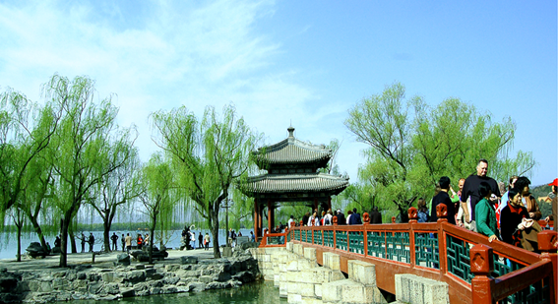
二、知春亭畔儿童多
我们本想在知春亭畔喝茶，哪知道知春亭畔已是坐无隙地！女孩子、男孩子，戴红领巾的、把外衣脱下搭在肩上拿在手里的，东一堆，西一堆，叽叽呱呱地，也不知说些什么，笑些什么，个个鼻尖上，闪着汗珠，小小的身躯上喷发着太阳的香气息。

Slide 22
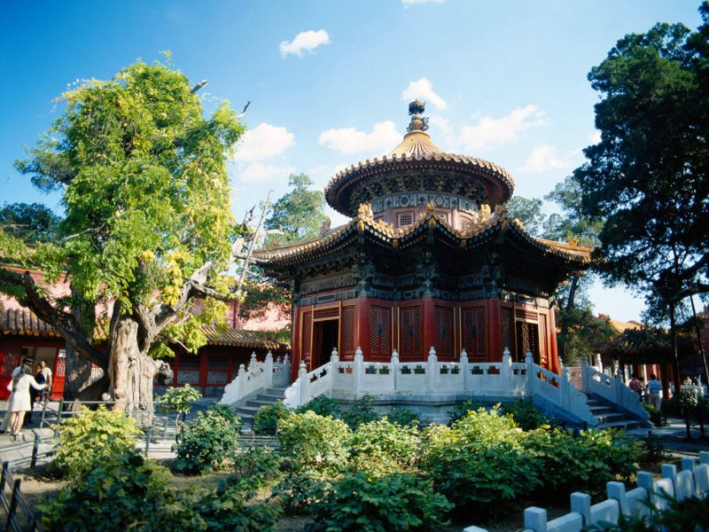
知春亭畔

Slide 23
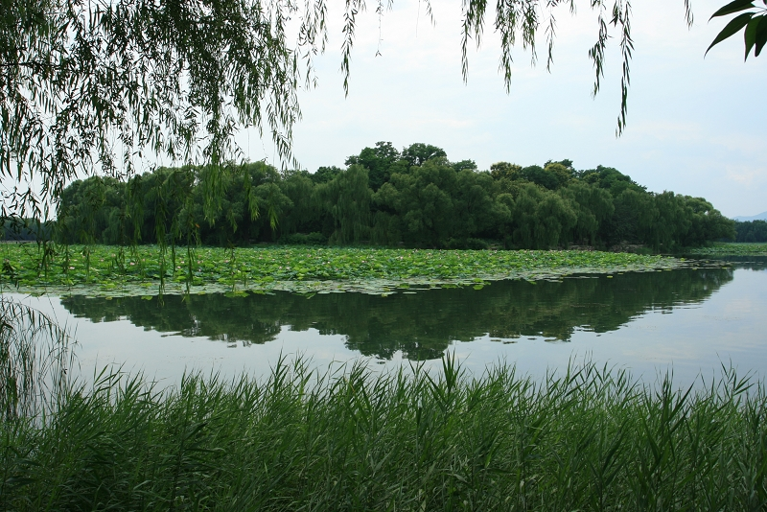
知春亭畔

Slide 24
三、湖面湖边儿童多
湖面无数坐满儿童的小船，在波浪上荡漾，一面一面鲜红的队旗，在东风里哗哗地响着。
转弯的地方，总和一群一群的孩子撞个满怀，他们匆匆地说了声“对不起”，起”，又匆匆地往前跑。
１
２
３.４
返回

Slide 25
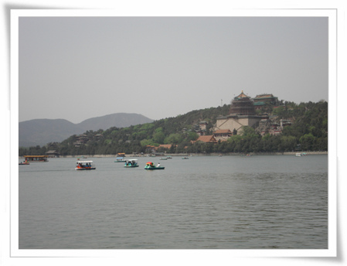

1、湖面儿童多
湖面无数坐满儿童的小船，在波浪上荡漾，一面一面鲜红的队旗，在东风里哗哗地响着。

Slide 26
四、玉澜堂内儿童多
走进玉澜堂的院落里，眼睛一亮，那几棵大海棠树，开满了密密层层的淡红的花，这繁花从树枝开到树梢，不留一点空隙，阳光下就像几座喷花的飞泉……
让我们一起去领略海棠花的风采吧！

Slide 27
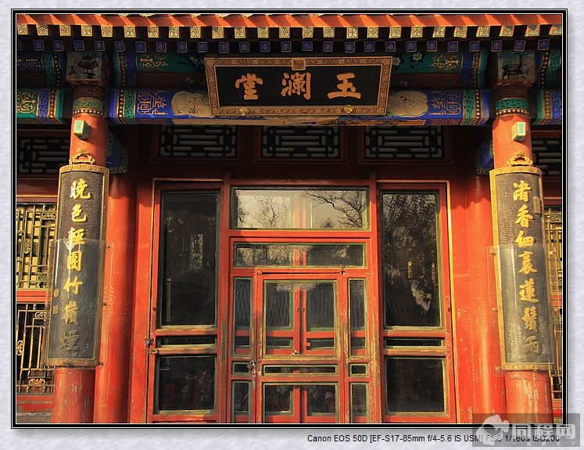

Slide 28

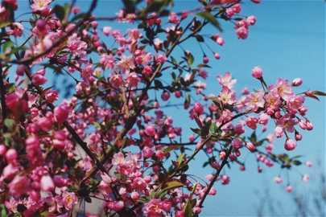

走进玉澜（lán）堂的院落里，眼睛突然地一亮，一棵大海棠（táng）树，开满了密密层层的淡红的花。这繁（fán）花开得从树枝到树梢，不留一点儿空隙，阳光下就像几座喷花的飞泉。

Slide 29
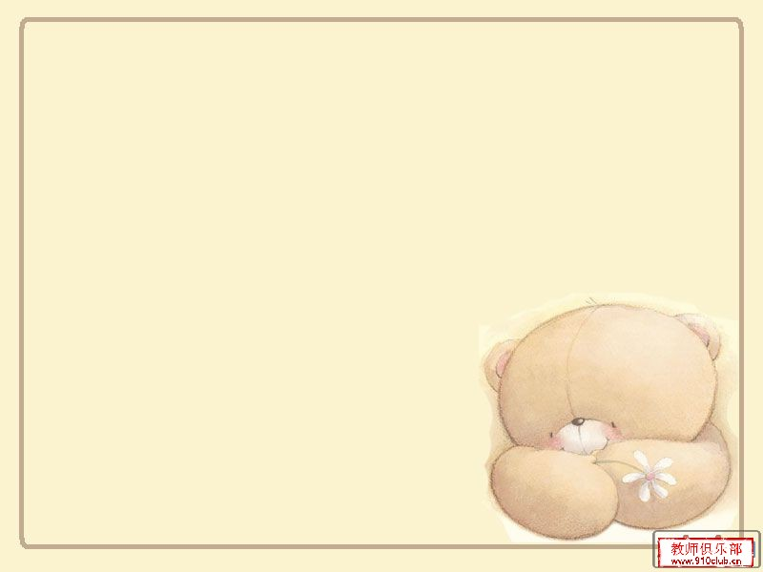
细读感悟
那几棵大海棠树，开满了密密层层的淡红的花。这繁花从树枝开到树梢，不留一点儿空隙，阳光下就像几座喷花的飞泉……
比喻句既让人感受到海棠花旺盛的生命力，又让人感觉到春光的饱满和烂漫。
这些词语说明了海棠花之多、之密、之美。

Slide 30
完成练习
1.“喷花的飞泉”比喻什么？
2.这使你觉得怎么样？
比喻密密层层的海棠花。
让人觉得，眼前仿佛看到海棠花开得很多、很密、很美，既让人感受到海棠花旺盛的生命力，更让人感觉到春光的饱满与烂漫。

Slide 31
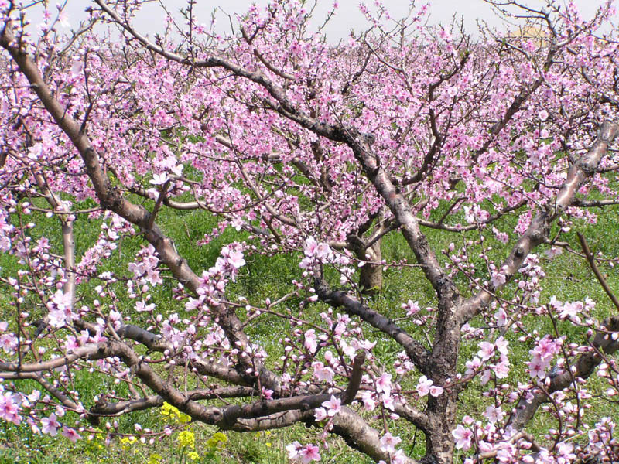
春光，竟会这样地饱满，这样地烂漫！它把一冬天蕴藏的精神、力量，都尽情地释放出来了！

Slide 32
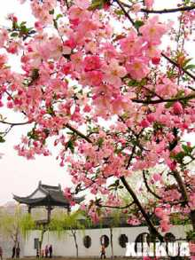


我们在花下大声赞叹，引得一群刚要出门的孩子又围聚（jù）过来了。他们抬头看看花，又看看我们。我拉住一个额（é）前披着短发的女孩子，笑问：“你说这海棠花好看不好看？”他忸（niǔ）怩（ní）地笑着说：“好看。”我又笑问：“怎么好法？”当她说不出来低头玩着纽（niǔ）扣的时候，一个在她后面的男孩子笑着说：“就是开得旺（wàng）嘛！”于是他们就像过了一关似的，笑着推着跑出门外去了。

Slide 33
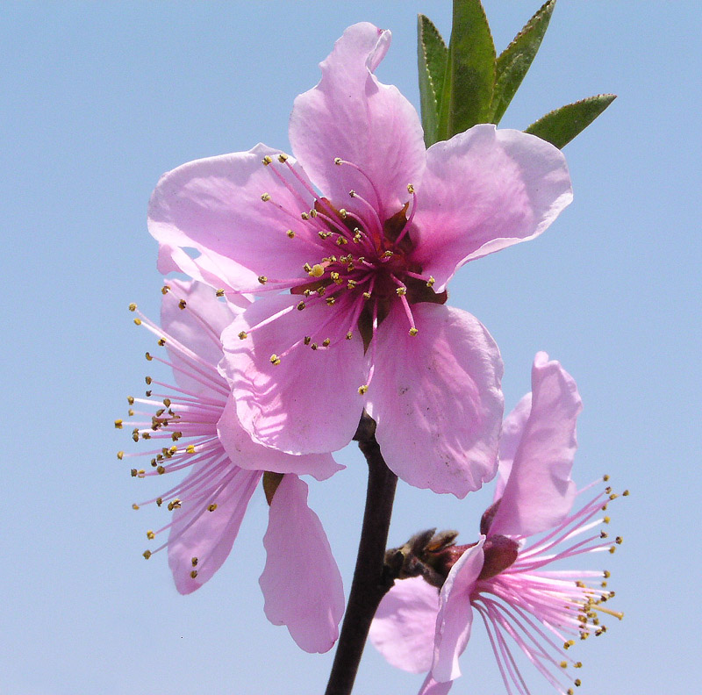
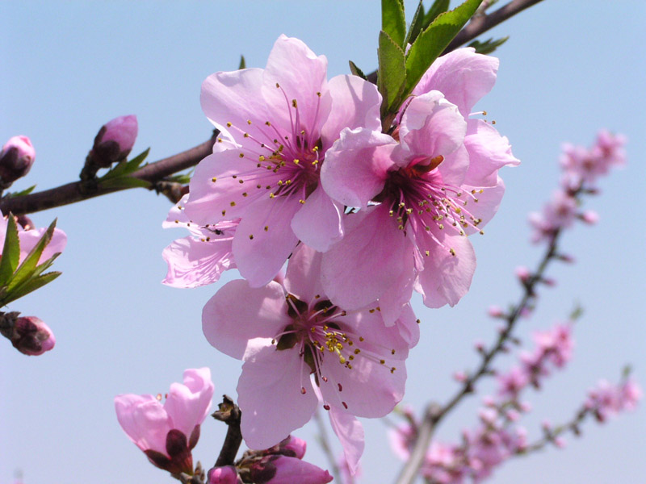
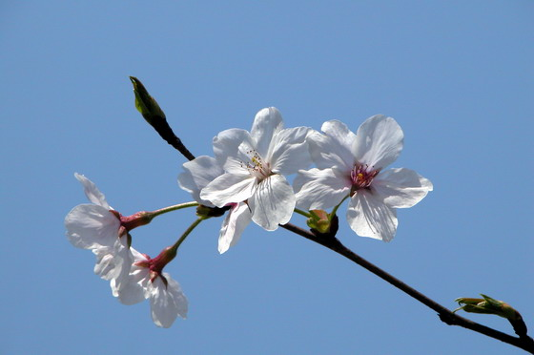
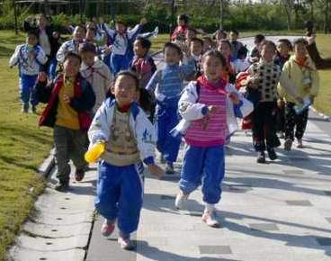
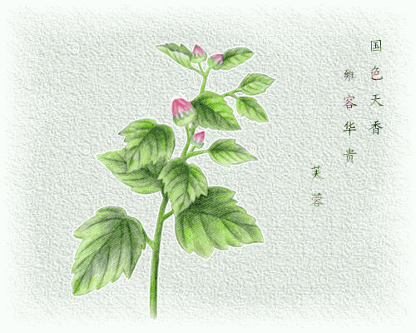
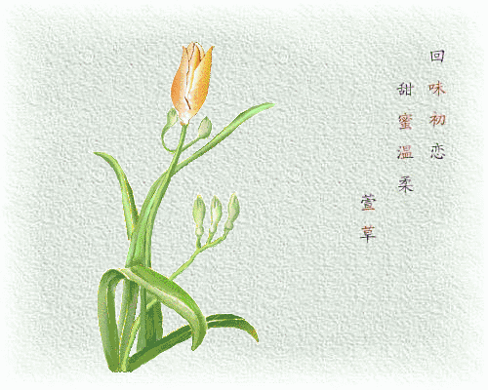

对，就是开得旺！只要管理得好，给它适时地浇水施肥，花也和儿童一样，在春天的感召下，就会欢畅活泼地，以旺盛的生命力，舒展出新鲜美丽的四肢，使出浑身解数。这时候，自己感到快乐，别人看着也快乐。

Slide 34
读读这段你明白了什么？思考：花儿和儿童都有怎样的特点？
只要管理得好，给它适时地浇水施肥，花儿和儿童一样，在春天的感召下，欢畅活泼的，以旺盛的生命力，舒展出新鲜美丽的四肢。这时候，自己感到快乐，别人看着也快乐。
它们的相同之处：生命力都很旺盛，让人都感到快乐。

Slide 35
这篇文章主要是写儿童，为什么作者又用了许多笔墨写花儿？
答：作者借花喻人，儿童和花儿都充满了生机和活力，都让人感到快乐，对花的赞美就是对孩子们的赞美。

Slide 36
朋友，春天在哪里？当你春游的时候，记住“只拣儿童多处行”，是永远不会找不到春天的！
冰心奶奶为什么认为只拣儿童多处行，就一定能找到春天呢？
因为儿童多的地方春光最饱满、最烂漫，儿童多处就是春，春天就在儿童身上，儿童充满活力，青春蓬勃，他们才是祖国的春天。

Slide 37
总结
这是一片散文，以欢快的笔调描写了春游的儿童之多，之欢，写出了花儿之多，之美。儿童和花儿一样生机勃勃，充满着旺盛的生命力，令人喜爱，令人快乐。

Slide 38
布置作业：
1、背诵５－９的自然段。
２、课外搜集有关冰心奶奶的文章读一读。

